Slide 1
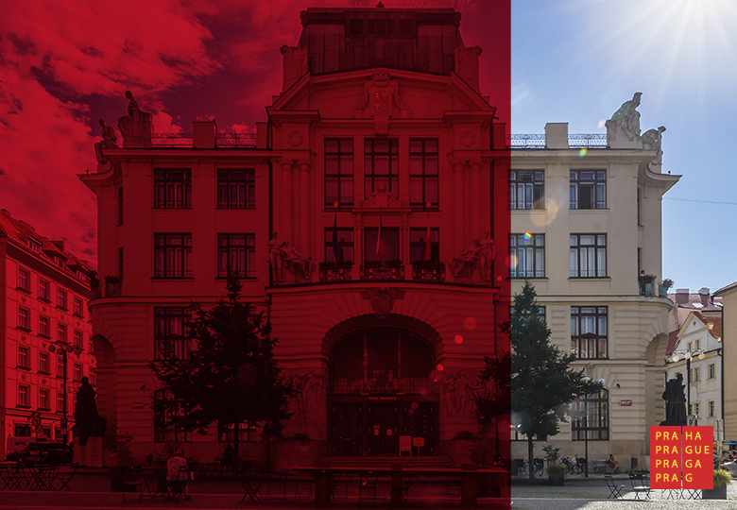

Projekt finanční podpory
8.1.2021
Tento dokument může obsahovat důvěrné informace a je určen výhradně pro potřeby MHMP

Slide 2
Stav projektu
Projekt byl schválen
Definují se cíle, vyjasňuje se zadání
Připravuje se pilotní projekt pro Kulturu a Sport
Byl definován vývojový tým za OICT
Za IAP si to přebírá nový projektový manažér Lenka Zohnová
Procesy řeší OVO (pan ředitel Lísal)
Legislativu a metodiku bude řešit pracovní skupina pod vedením JUDr. Folbera
IAP objednalo úvodní analýzy u OICT

Slide 3
Další postup
Příprava nových žádostí na další období – Ing. Fuxová
Elektronizace formuláře a vyzkoušení v rámci jednotlivých odborů (praktické vyzkoušení)
  Povinná data
  Variabilní data
Vytvoření datové sady v rámci DataHub
Definice procesů OICT – OVO na základě požadavků pracovní skupiny Grantů vedené JUDr. Folberem
Integrace na ostatní systémy Magistrátu (IAP)

Slide 4
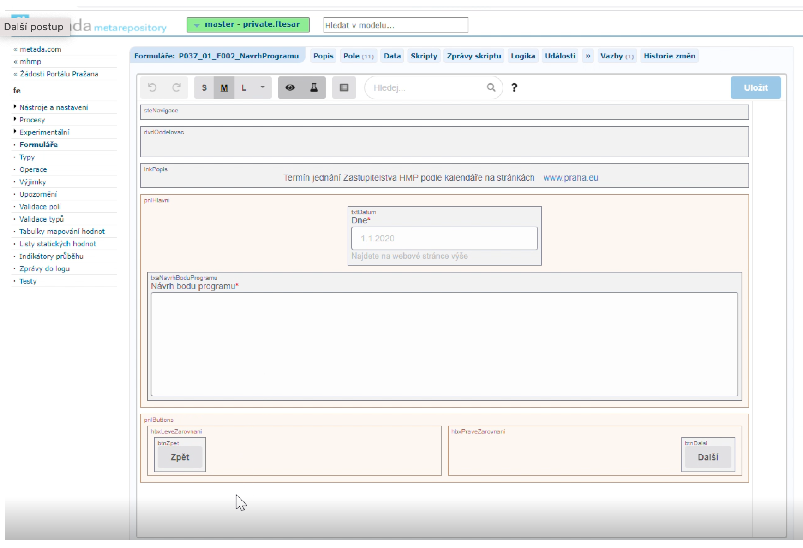
Formuláře

Slide 5
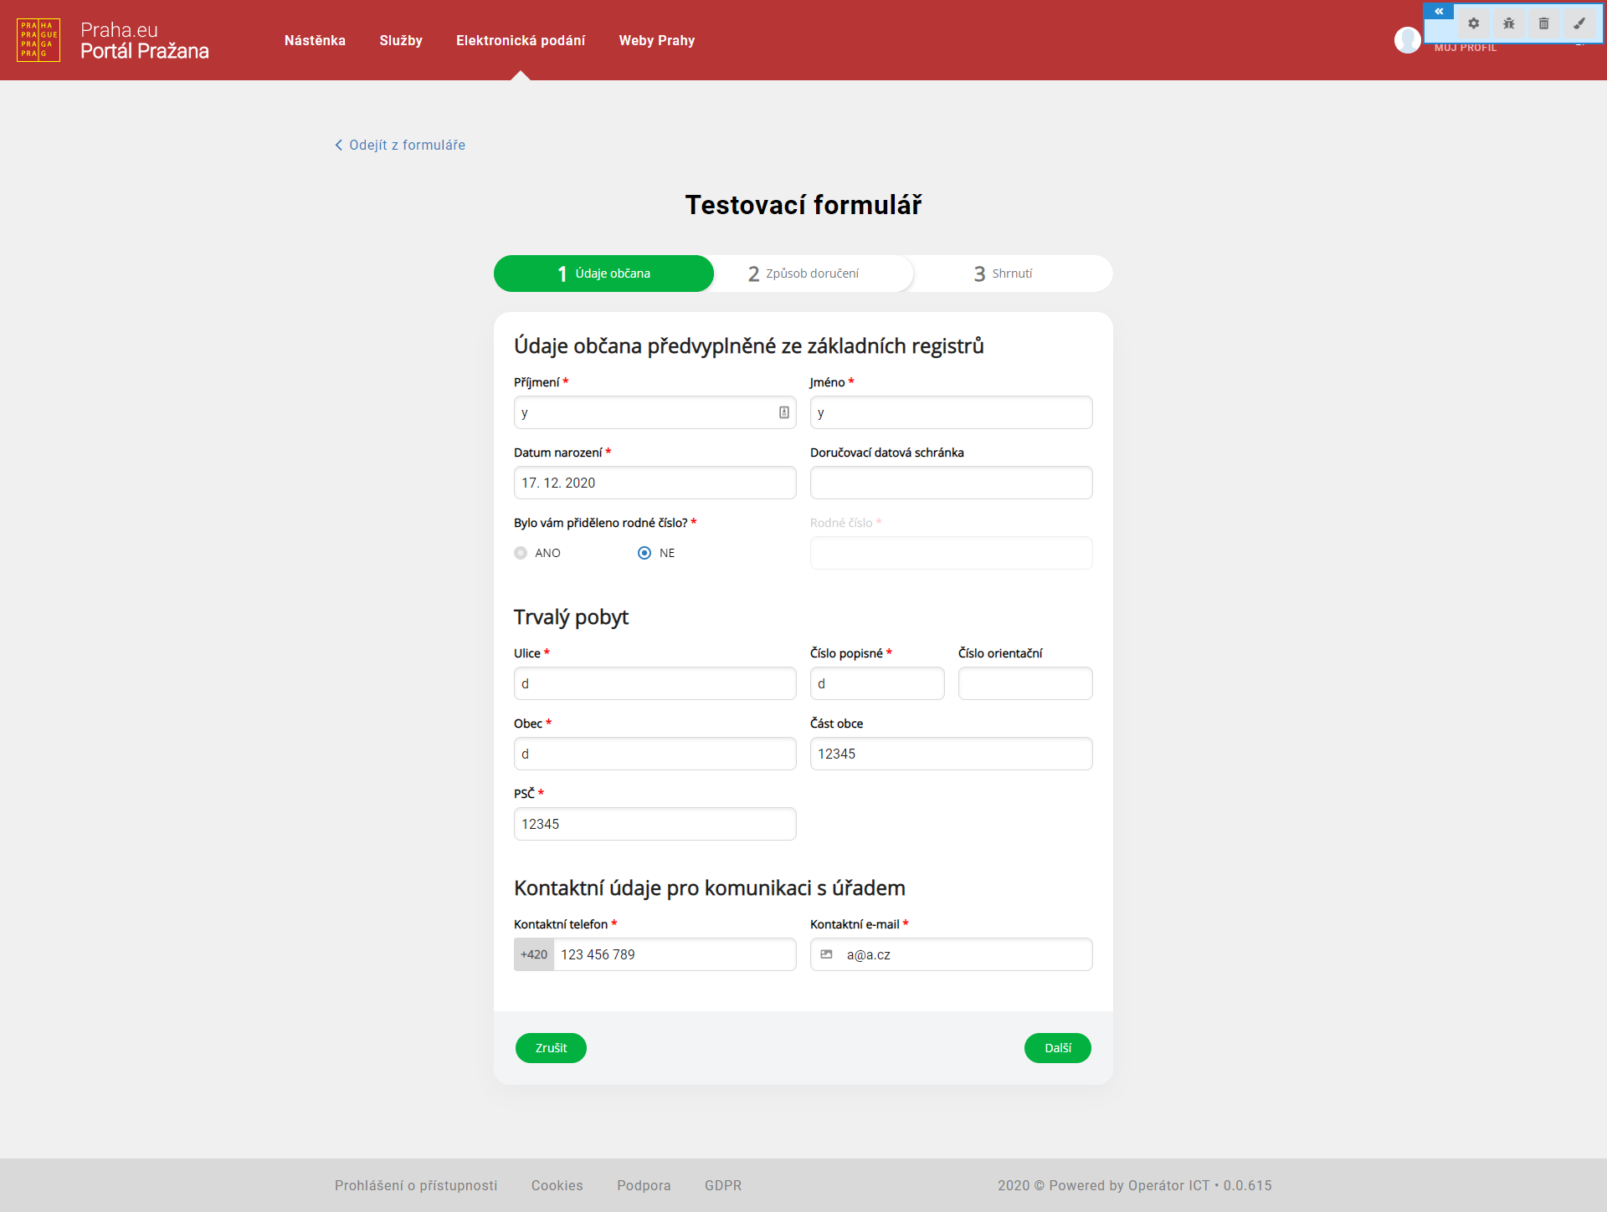
Ukázka

Slide 6
Děkujeme za pozornost

